Slide 1
Fysisk miljø- Bygningstatus
MILJØENHETEN sept 2014 – Rolf Erik Hoaas

Slide 2
Rolf Erik Hoaas
Privat – prosjektering og planlegging av vvs anlegg
Trondheim Kommune – drift og vedlikehold, nybygg, inneklima - vvs
NTNU - drift og vedlikehold, nybygg, inneklima - vvs
Privat - drift og vedlikehold, inneklima – vvs, MRH
Trondheim Kommune – Miljøenheten, energi- og innklimarådgiver

Slide 3
Trondheim Kommune 1995
54 skoler ( ca 200 bygg / byggetrinn )
130 barnehager
Inneklimaproblemer
Vedlikeholdsetterslep
Forskrift ”Miljørettet helsevern i skoler og barnehager”

Slide 4
Godkjenning i forhold til : ”Forskrift for miljørettet helsevern”
”Trondheimsmodellen”:
Arbeidsgruppe : skole-byggforvalter – miljørettet helsevern
Kartlegg fysisk miljø
Samlet Rapport, med kostnadsberegning
Politisk behandling

Slide 5
Milepæler TK -1
Fysisk miljø - Bygningstatus
Tid | Hva | enhet
1995 | Forskrift MRH – skoler og barnehager
1995 | Møter med Rådmann | Rådmann, Mavd, avd Oppvekst
1996 | Arbeidsgruppe – kartlegge inneklima -fremskaffe kostnadsoverslag -styrke samhandling -skolebruksplan - planlegging | M avd, TBE, Oppvekst
1996 | Forskrift MRH sendes ut til skoler og barnehager | M avd

Slide 6

Forskrift om MRH i skoler og barnehager

Slide 7
Vurdering av tiltak
Faglig norm – ”alment akseptable forhold”
1998 - Veileder for inneklima i skoler / barnehager (før denne ”mhv 92”)
1991 - Arbeidstilsynet veileder nr 444

Slide 8
Milepæler TK -2
Fysisk miljø - Bygningstatus
tid | hva | enhet
1996 | Kartlegging bygningstatus inneklima -Registreringskjema – sjekkliste -Spørreundersøkelse -Rådgiver firma engasjeres Vurdere resultat (eiendom/miljø) TILTAK (eiendom/miljø) Kostnadsoverslag | TBE
1996 | Rapport - samlet oversikt over inneklima i skolene | M avd, TBE, Oppvekst
1997 | Rapport - samlet oversikt over inneklima i barnehagene | M avd, TBE, Oppvekst

Slide 9


Slide 10
Milepæler TK - 3
INNEKLIMA - Bygningstatus
tid | hva | enhet
1996 - 1997 | Planprosess , godkjenning MRH , Reform 97, Egen revisjonrapport | Miljø avd. oppvekst
1999 - 2000 | Ny godkjenningsprosess, søknader - Off utredning om vedlikehold i bygg 4 –årig hovedvedlikehold- Realkapital i bygg- | Miljø avd, tverretatlig, flere
2001 -2003 | Ny godkjenningsprosess – ”Store lille Trondheim”- | Miljøenh,oppvekst Politisk behandling
2004 | Politisk sak - Verdibevarende vedlikehold
2014…….. | Godkjenningsprosess Plangodkjenning Driftsgodkjenning Tilsyn Avvik | Miljøenhet, oppvekst, Rådmann, Trondheim Eiendom

Slide 11
Kartlegging Inneklima
Atmosfærisk miljø -1
Ventilasjonsforhold
Hovedtype av anlegg
  N – naturlig ventilasjon
  M – mekanisk ventilasjon, avtrekk
  B – balansert ventilasjon, tilluft og avtrekk
  Detaljer, tilstand, dimensjonering, omluft, driftsforhold osv.

Slide 12
Kartlegging Inneklima
Atmosfærisk miljø -2
Materialbruk
  Teppegolv
  Ubehandlet betong
  Åpen mineralull
  Åpen himling
  Hylle – loddenhetsfaktor
  Annet: mugg, sopp , råte, renhold

Slide 13
Kartlegging Inneklima
Termisk miljø
Varmeanlegg type
  Elektrisk - panelovner
  Vannbåren – radiatorer
  Luftoppvarming
  Takvarme
  Golvvarme
  Tilstand:
  Isolasjon,trekkforhold,vindu
  Solavskjerming

Slide 14
Kartlegging Inneklima
Aktinisk miljø
Belysning generelt
Belysning – spesielt tavlebelysning
Høyspenttrase i nærheten
Trafo i bygget
El inntak
Radonforhold

Slide 15
Kartlegging Inneklima
Akustisk miljø -1
Etterklangstid
Støynivå tekniske anlegg

Slide 16
Kartlegging Inneklima
Utendørs miljø
Støynivå utendørs
Luftforurensning utendørs

Slide 17
Kartlegging Inneklima sanitært miljø
Sanitærforhold Jenter
Sanitærforhold Gutter
Dusjer
WC
Legionella – forebyggende rutiner

Slide 18
Kartlegging Inneklima
Sjekkliste – registreringsskjema
En sjekkliste pr bygning
Areal
Byggeår
Rehabiliteringsår
Spørreundersøkelse - skjema

Slide 19
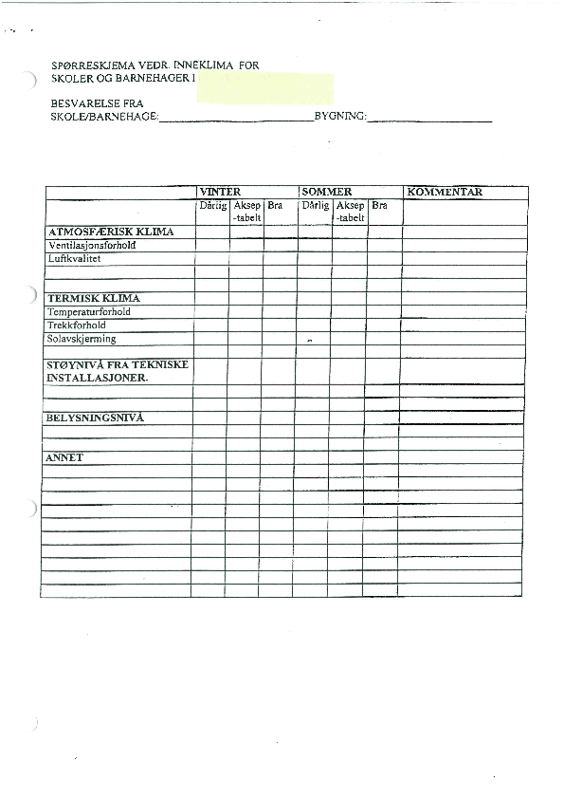

Slide 20
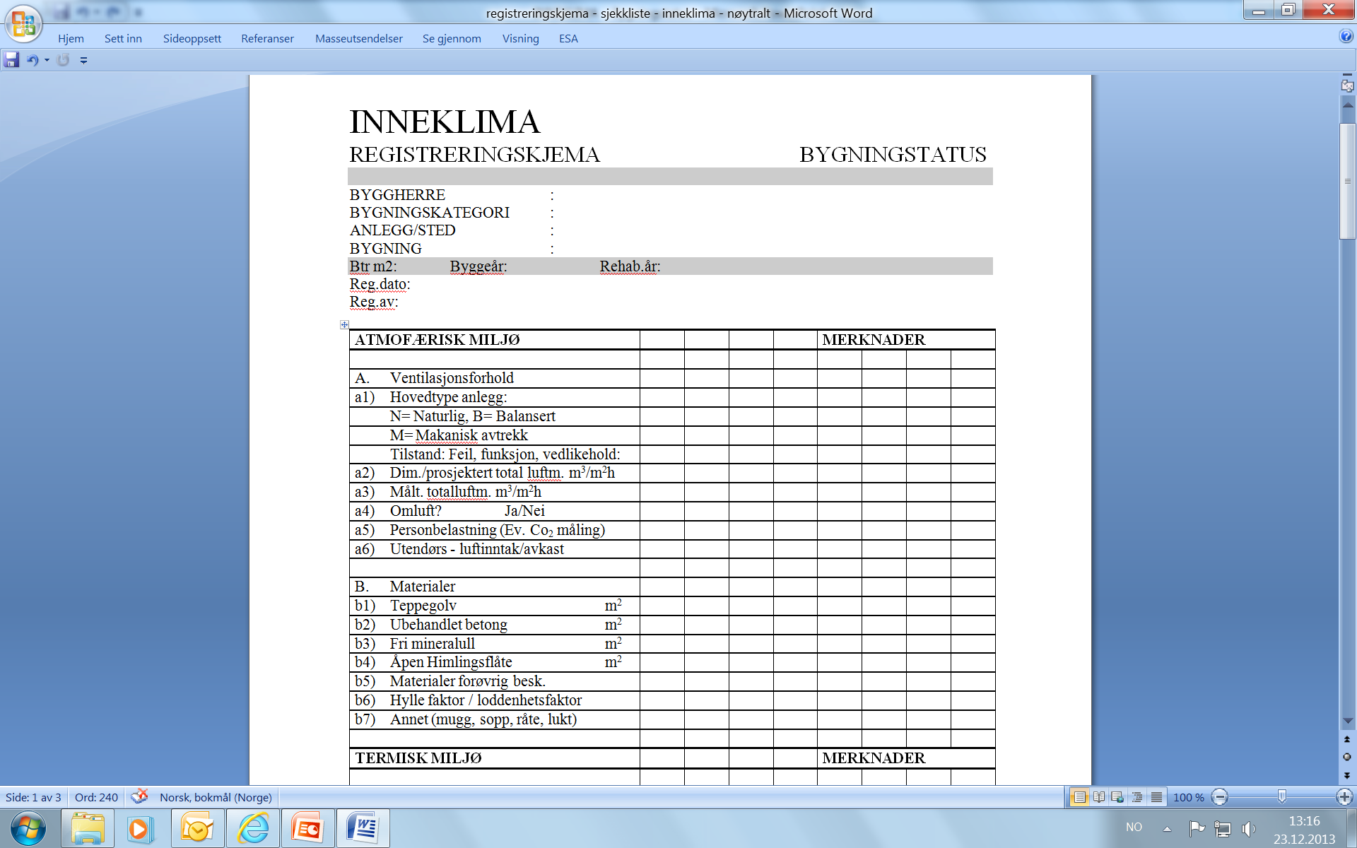

Slide 21
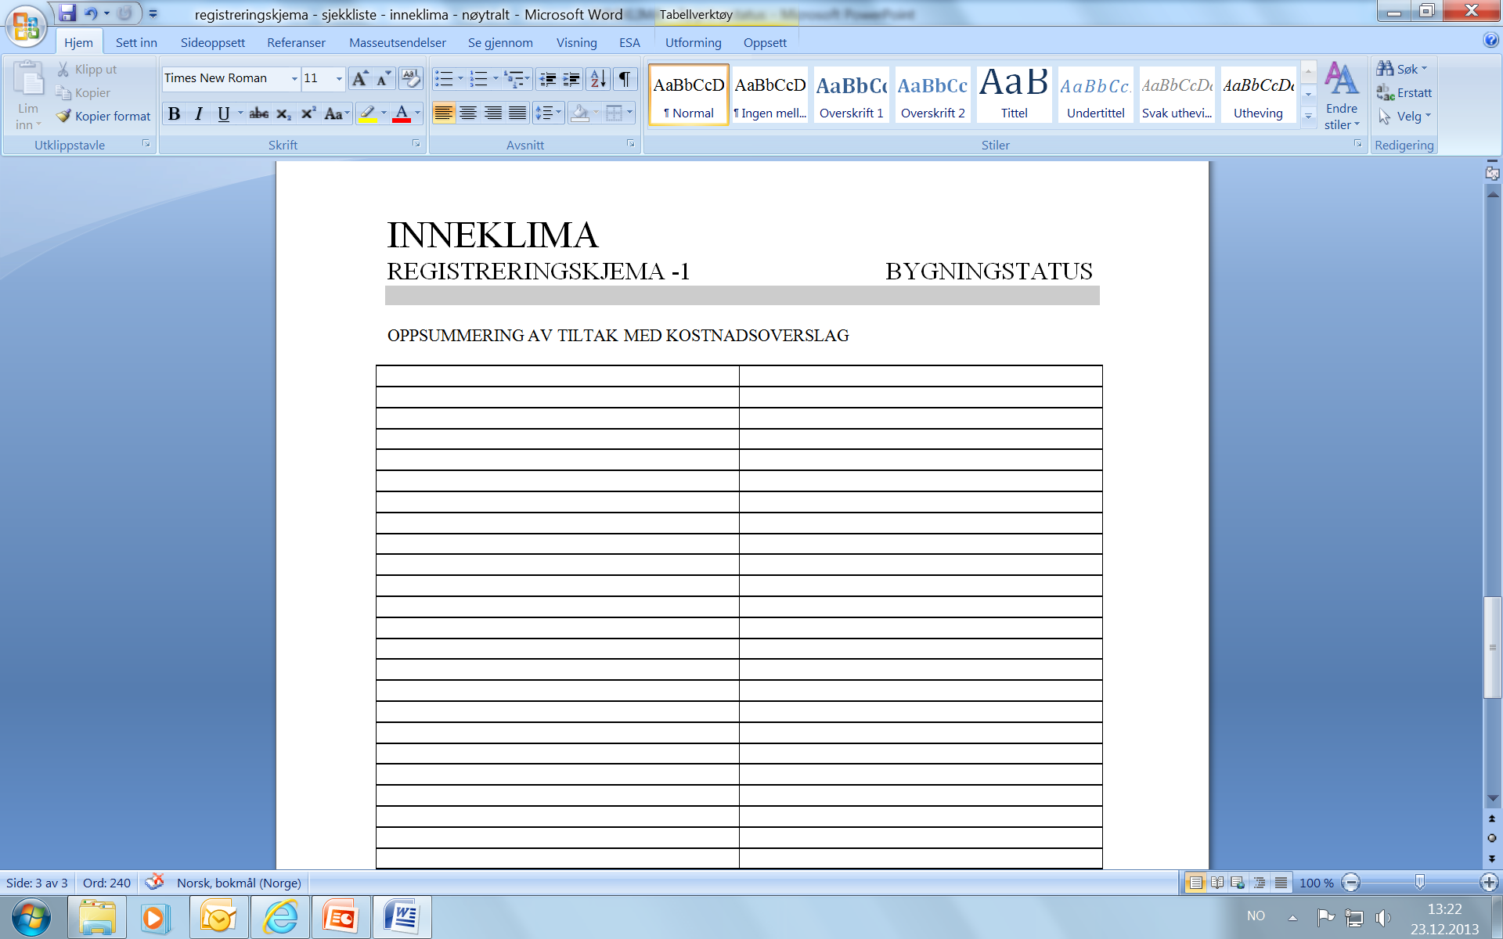

Slide 22
Kostnadsoverslag
Inneklima
Ventilasjon
M2
M3/hm2
Kr/m3 (inkl bygg, rådgiver etc)
Uforutsette kostnader = (+20%)
MVA = + 25 %

Slide 23
Kostnadsoverslag
Inneklima
Honorar rådgivning (+ reise, +måleutstyr, +kopiering )
Ventilasjonsanlegg/m2,
(NB ! teknisk rom )
Varmeanlegg/m2
Golvbelegg – fjerning teppegolv/m2
Solavskjerming / vindu /stk
Vindu / stk

Slide 24
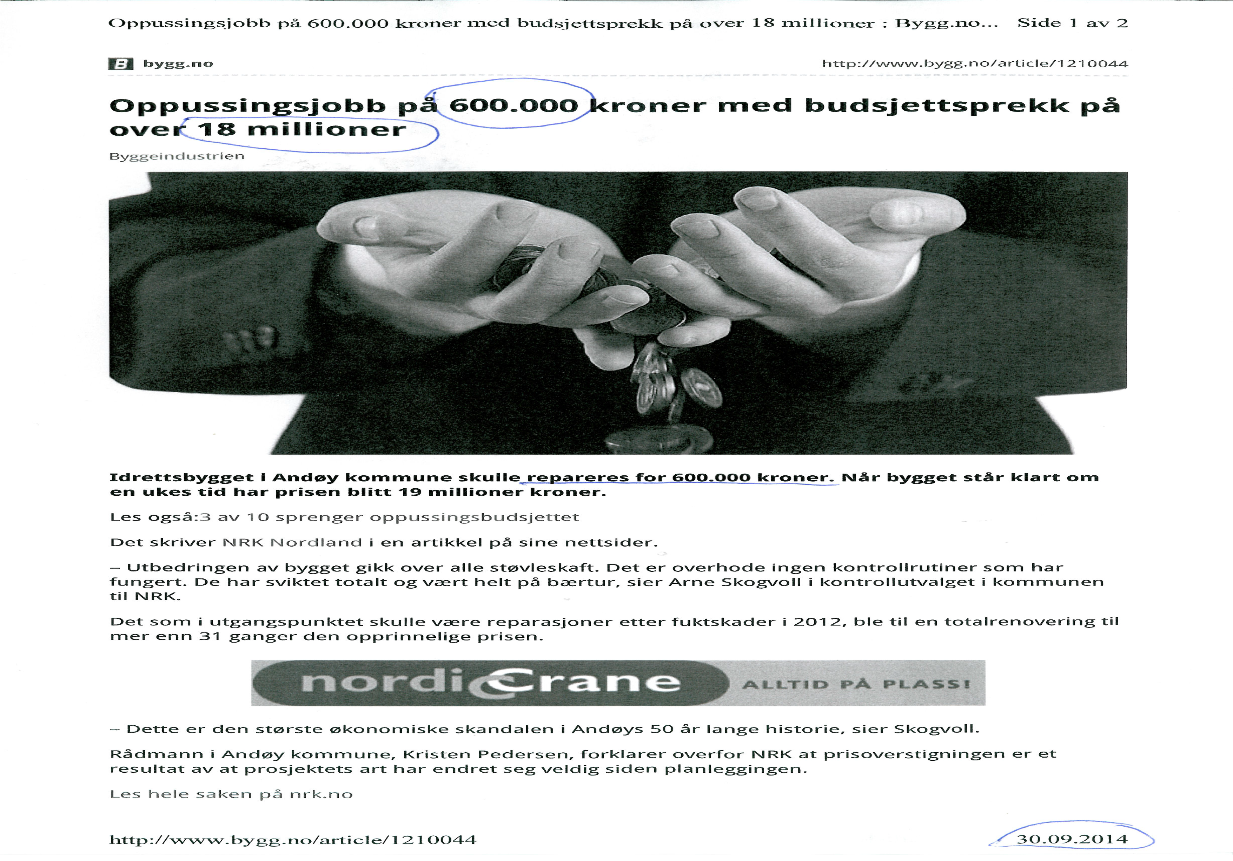

Slide 25
Rapport Inneklima
Samlet oversikt med kostnader
Må gi samlet oversikt over kostnader
Alle bygg - avvik må medtaes

Slide 26
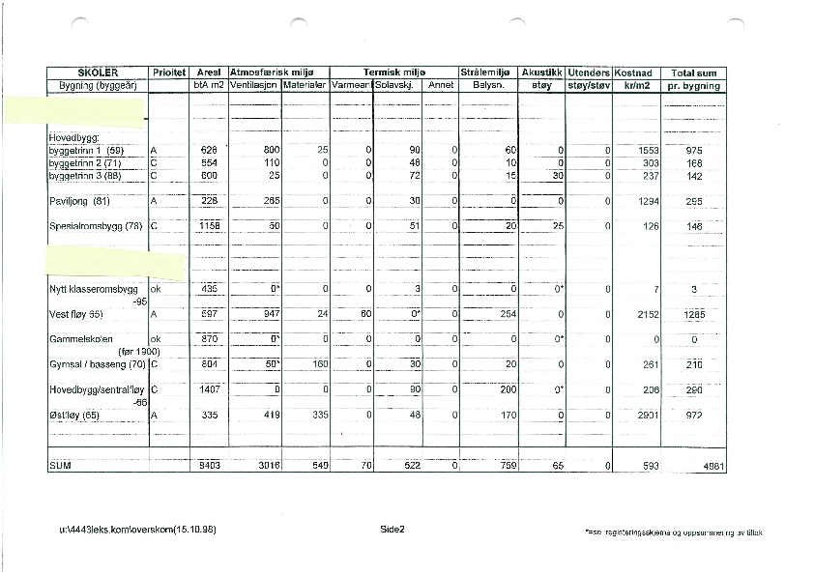

Slide 27

Samlet oversikt skoler - 1996

Slide 28
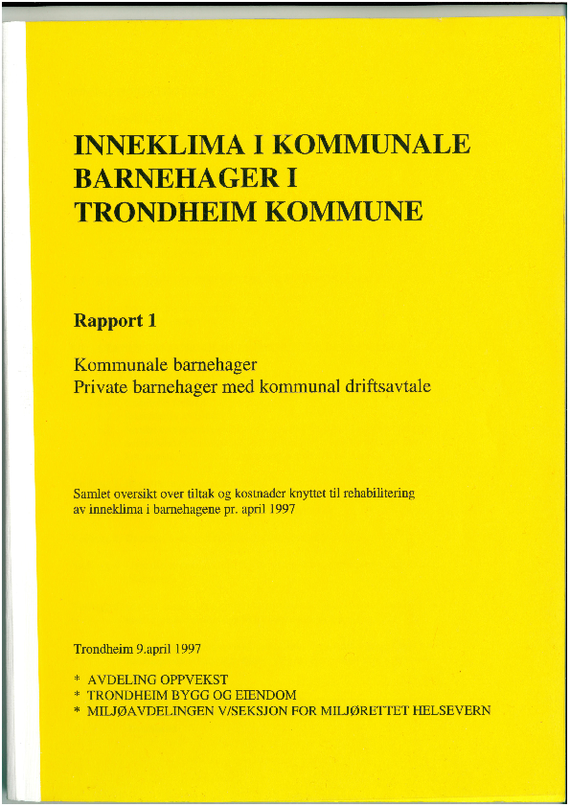
Samlet oversikt barnehager 97

Slide 29
Godkjenning i forhold til : ”Forskrift for miljørettet helsevern”
”Trondheimsmodellen”:
Arbeidsgruppe : skole - byggforvalter – miljørettet helsevern
Kartlegg fysisk miljø
Samlet Rapport, med kostnadsberegning
Politisk behandling

